Slide 1
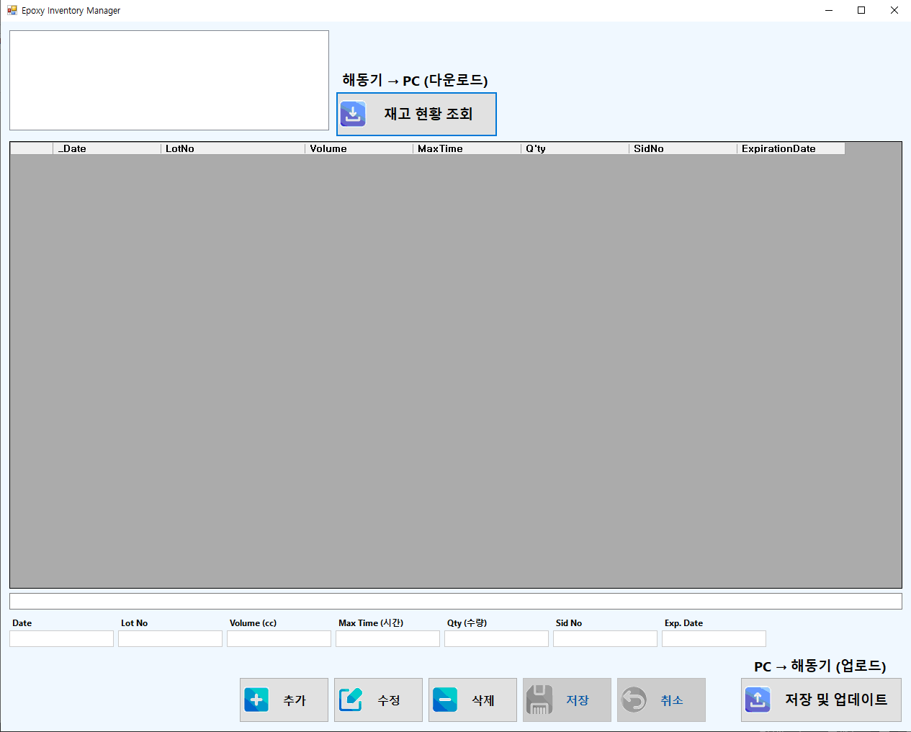
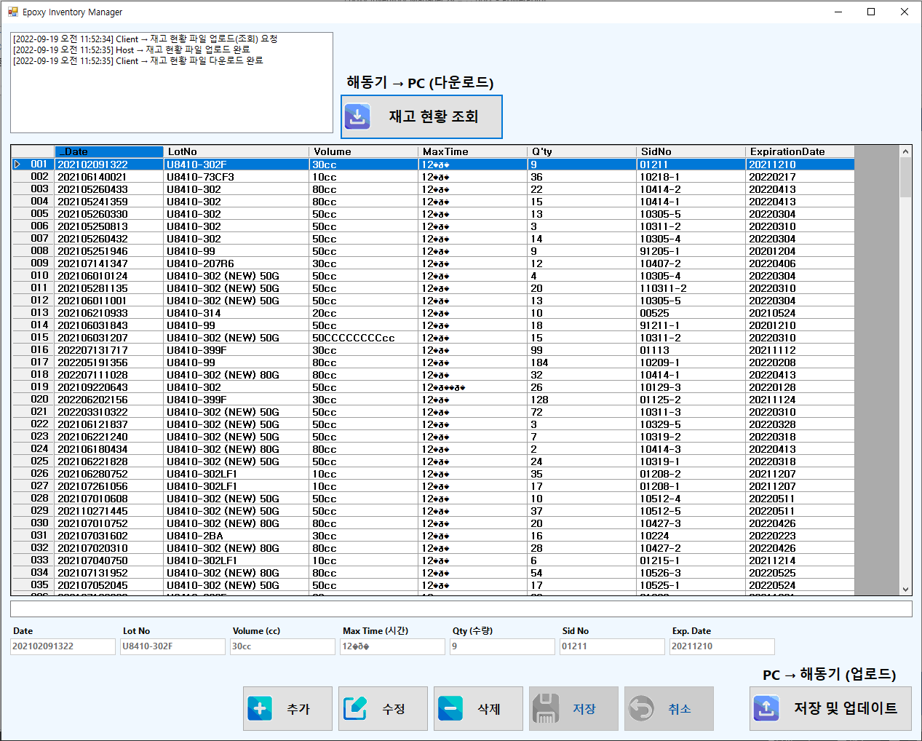
Epoxy Inventory Manager 사용법
1. 조회
[재고 현황 조회] 버튼 클릭
재고 목록이 나옴

Slide 2
Epoxy Inventory Manager 사용법
2. 수정
원하는 아이템 클릭 후 [수정] 버튼 클릭
수정 하고 싶은 항목 수정 (Date, Lot no, 수량 등등) 후 [저장] 클릭

Slide 3
Epoxy Inventory Manager 사용법
3. 삭제
아이템 자체가 삭제 됨
원하는 아이템 클릭 후 [삭제] 버튼 클릭

Slide 4
Epoxy Inventory Manager 사용법
4. 추가
[추가] 버튼 클릭 후, 항목 (Date, Lot no, 수량 등등) 내용 기입 후
[저장] 버튼 클릭
목록에 새로 추가 된 아이템이 생성 됨 (맨 아래)

Slide 5
Epoxy Inventory Manager 사용법
5. 업데이트
아이템 추가 및 수정, 삭제를 완료 한 뒤 [저장 및 업데이트] 클릭 하면
해동기의 재고 목록이 업데이트 됨 (실시간)

